Slide 1
Обзор периодической печати
Ноябрь 2014

Slide 2


Slide 3
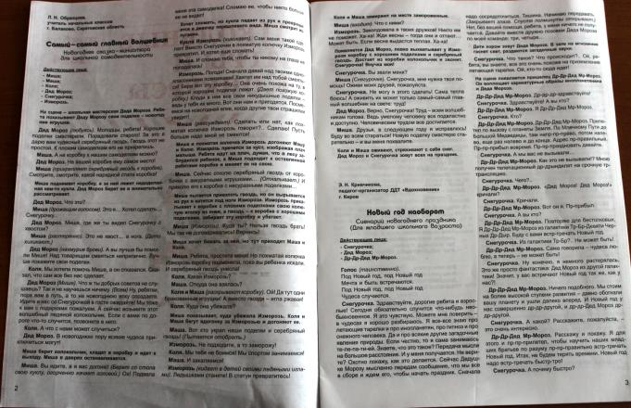
Школьные игры и конкурсы

Slide 4
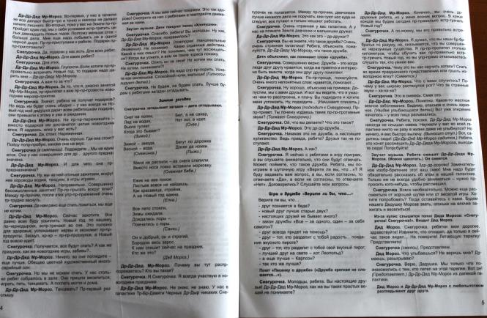
Школьные игры и конкурсы

Slide 5
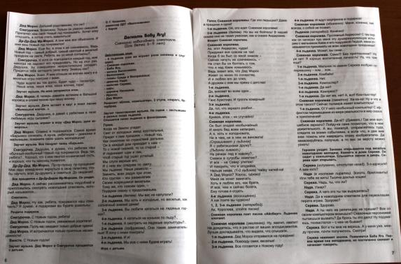
Школьные игры и конкурсы

Slide 6
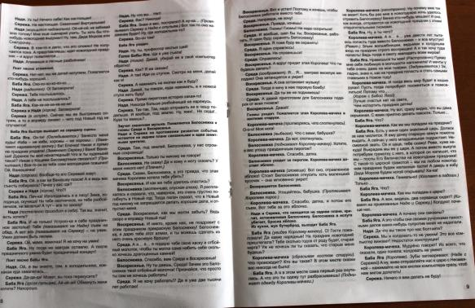
Школьные игры и конкурсы

Slide 7
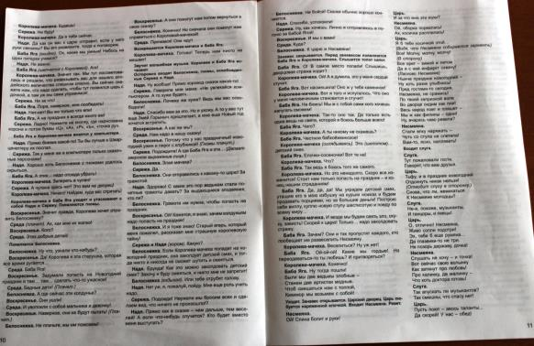
Школьные игры и конкурсы

Slide 8
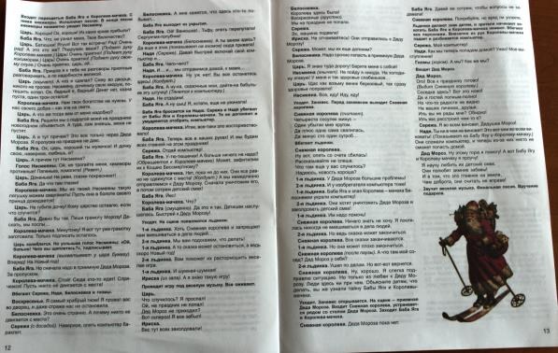
Школьные игры и конкурсы

Slide 9
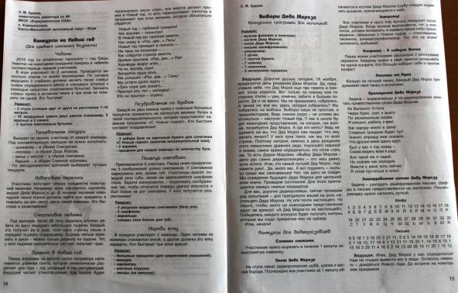
Школьные игры и конкурсы

Slide 10
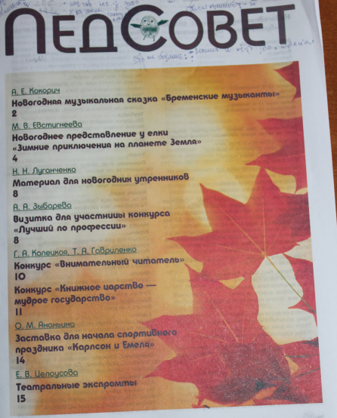

Slide 11


Slide 12
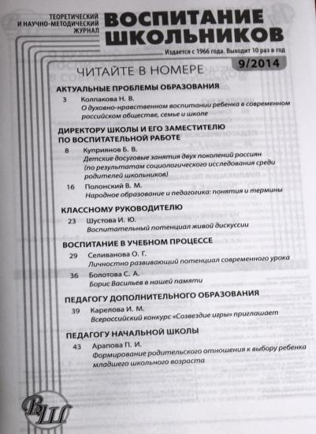

Slide 13


Slide 14
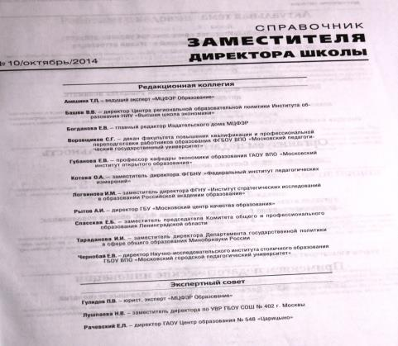
Заместитель директора школы

Slide 15
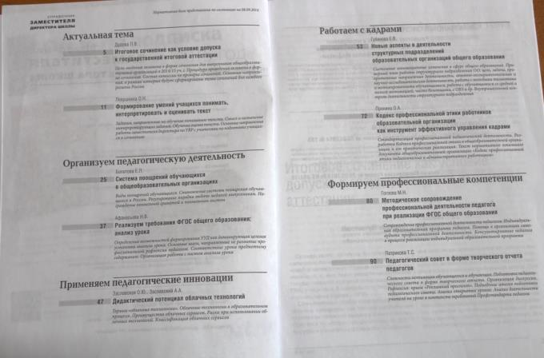
Заместитель директора школы

Slide 16
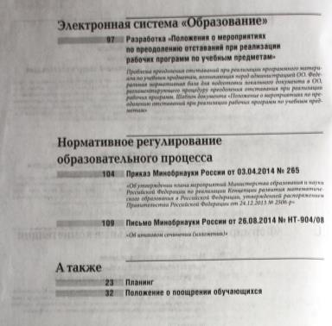
Заместитель директора школы

Slide 17
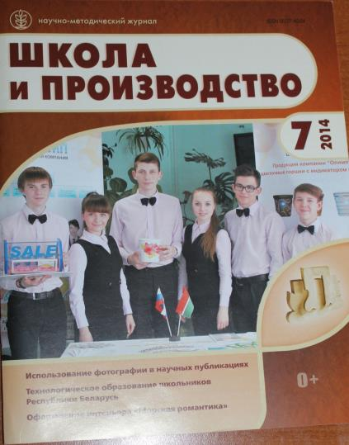

Slide 18
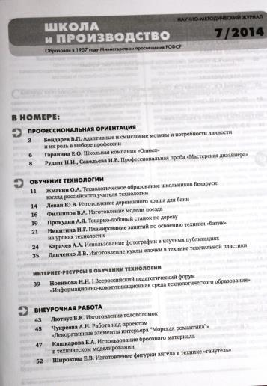

Slide 19
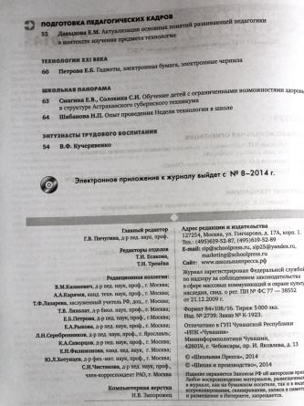
Школа и производство

Slide 20
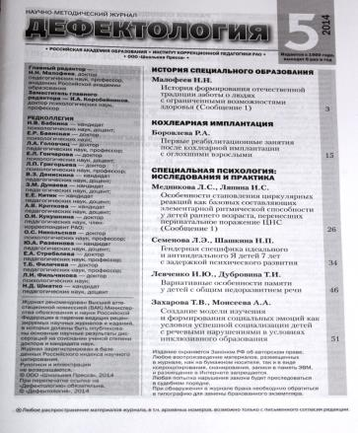
дефектология

Slide 21
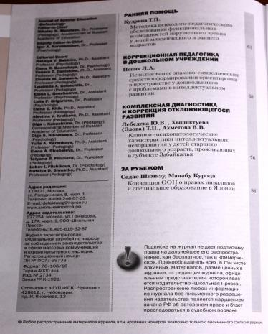
дефектология

